Slide 1

Abstract & Interface
Introduction to Algorithms

Slide 2
Definitions
abstract methods = Methods that are declared, with no implementation
abstract class = A class with abstract methods, not meant to be instantiated
interface = A named collection of method definitions (without implementations)

Slide 3
Examples
Food is an abstract class. Can you make an instance of food? No, of course not. But you can make an instance of an apple or a steak or a peanut butter cup, which are types of food. Food is the abstract concept; it shouldn’t exist.
Skills are interfaces. Can you make an instance of a student, an athlete or a chef? No, but you can make an instance of a person, and have that person take on all these skills. Deep down, it’s still a person, but this person can also do other things, like study, sprint and cook.

Slide 4
Q: So, what’s the difference between an interface and an abstract class?
A:
An interface cannot implement any methods, whereas an abstract class can
A class can implement many interfaces but can have only one superclass (abstract or not)
An interface is not part of the class hierarchy. Unrelated classes can implement the same interface

Slide 5
Syntax
abstract class:
public class Apple extends Food { … }
interface:
public class Person implements Student, Athlete, Chef { … }

Slide 6
Q: Why are they useful?
A: By leaving certain methods undefined, these methods can be implemented by several different classes, each in its own way.

Slide 7
Example
Chess Playing Program
an abstract class called ChessPlayer can have an abstract method makeMove(), extended differently by different subclasses.
public abstract class ChessPlayer {
<variable declarations>
<method declarations>
public void makeMove(); }
an interface called ChessInterface can have a method called makeMove(), implemented differently by different classes.
public interface ChessInterface {
public void makeMove(); }

Slide 8
Q: What about inheritance?
A: Follow these simple rules:
An abstract class can’t inherit from more than one other class.
Interfaces can inherit from other interfaces, and a single interface can inherit from multiple other interfaces

Slide 9
Example
interface Singer {
void sing();
void warmUpVoice();
}
interface Dancer {
void dance();
void stretchLegs();
}
interface Talented extends Singer, Dancer {
// can sing and dance. Wowwee.
}

Slide 10
Q: Where else can interfaces be used?
A: You can pass an interface as a parameter or assign a class to an interface variable, just like you would to an abstract class.

Slide 11
Example
Food myLunch = new Sandwich();
Food mySnack = new Apple();
Student steve = new Person();
//assuming that Person implements Student
If Person has methods eat(Food f) and teach(Student s), the following is possible:
Person bob = new Person();
bob.teach(steve);
bob.eat(myLunch);
System.out.println(“Yum.”);

Slide 12
Q: I’m confused. Why are we using this?
A:
Which implementation requires the most line changes if you made a design decision to use a new kind of Robot called SuperRobot for r1-r100?
Robot r1 = new RobotSE();
Robot r2 = new RobotSE();
Robot r3 = new RobotSE();
…
Robot r100 = new RobotSE();
Robot r1 =
DataFactory.makeRobot();
Robot r2 =
DataFactory.makeRobot();
Robot r3 =
DataFactory.makeRobot();
…
Robot r100 =
DataFactory.makeRobot();
public class DataFactory {
public RobotSE makeRobot()
{ return new RobotSE(); }
}

Slide 13
Inner Class
Mulai ada sejak JDK 1.1
Disebut juga nested class.
Membuat class di dalam class.
Nama inner class harus berbeda dengan nama outer class.

Slide 14
Kegunaan Inner Class
Mengelompokkan class-class.
Melakukan kontrol terhadap class lain.
Mengimplementasikan detail statement yang seharusnya tidak dishare dengan class lain.

Slide 15
Non-Static Inner Class Mendeklarasikan Class di dalam Class
Inner class dapat didefinisikan abstract.
Inner class (kecuali inner class yang didefinisikan di method) bisa mempunyai mode akses.
Inner classes boleh dideklarasikan public, protected, private, abstract, static or final.
Aturan mode akses sama dengan class biasa.
Private inner class hanya bisa diakses oleh outer class nya sendiri.
Protected inner class hanya bisa diakses oleh subclass.
Inner class bisa berupa interface yang diimplementasikan oleh inner class lain
Ingat !! Local inner class dan anonymous inner class tidak boleh punya mode akses.
Interface tidak boleh dibuat di dalam inner class.

Slide 16
Non-Static Inner Class Mendeklarasikan Class di dalam Class
Inner classes tidak boleh mendeklarasikan static initializers atau static members, kecuali static final variabel, contoh: static final var = value;
Inner class yang dideklarasikan di dalam outer class bisa mengakses member dari outer class.
Untuk merefer ke method atau variabel outer class dari inner class lakukan dengan cara Outer.this.fieldname.

Slide 17
Non-Static Inner Class Mendeklarasikan Class di dalam Class
class Outer {
public class PublicInner{}
protected class ProtectedInner {}
private class PrivateInner{}
abstract class AbstractInner {}
final class FinalInner {}
class StaticInner {}
}

Slide 18
Membuat Obyek Non-Static Inner Class
class Outer {
class Inner {}
}
Hasil kompilasi adalah Outer.class dan Outer$Inner.class.
Membuat obyek class Outer:
Outer o1 = new Outer();
Membuat obyek class Inner :
Outer.Inner i1 = o1.new Inner();
atau langsung dari inner:
Outer.Inner i2 = new Outer().new Inner();
atau melalui konstruktor Outer:
Outer {
Outer() {
new Inner();
}
}

Slide 19
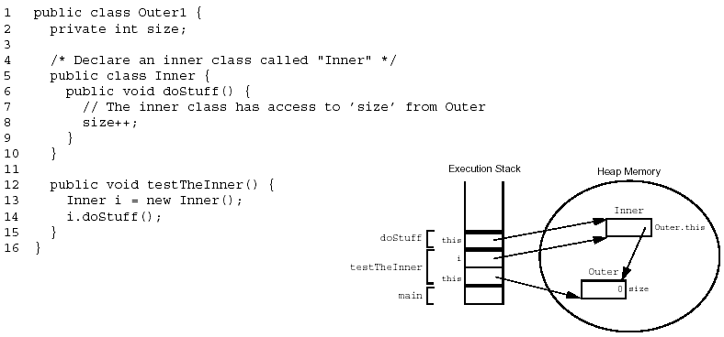
Mendeklarasikan Non-Static Inner Class di dalam Class
Class Outer1 mendeklarasikan variabel bernama size, inner class bernama Inner, dan method bernama testTheInner.
Class Inner mendeklarasikan method bernama doStruff, method ini bisa mengakses member dari class Outer1. Sehingga variabel size pada deklarasi method ini merefer pada instance variabel class Outer1.
Gambar menunjukkan memory representation dari Inner class.

Slide 20
Non-Static Inner Class Mendeklarasikan Class di dalam Class
Hasil kompilasi inner class yang dideklarasikan di class adalah Outer$Inner.class
Hasil kompilasi program diatas adalah Outer1.class dan Outer1$Inner.class

Slide 21
Cobalah program berikut :
public class Outer1 {
public int size=0;
public class Inner {
public void doStuff() {
size+=10;
}
}
public void tesInner() {
Inner inner = new Inner();
inner.doStuff();
}
}
class Coba {
public static void main(String [] args) {
Outer1 cobaouter=new Outer1();
cobaouter.tesInner();
System.out.println(cobaouter.size);
}
}

Slide 22
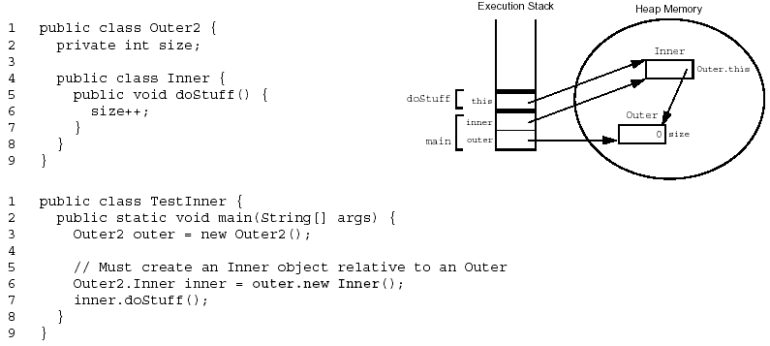
Membuat Obyek dari Non-Static Inner Class
Contoh ini menunjukkan bagaimana membuat obyek dari inner class di class yang lain (TestInner).
Gambar menunjukkan akses dari class lain ke Inner class.

Slide 23
Cobalah program berikut ini
public class Outer2 {
public int size=0;
public class Inner {
public void doStuff() {
size+=10;
}
}
public void tesInner() {
Inner inner = new Inner();
inner.doStuff();
}
}
class Coba {
public static void main(String [] args) {
Outer2 outer = new Outer2();
Outer2.Inner inner = outer.new Inner();
inner.doStuff();
System.out.println(outer.size);
}
}

Slide 24
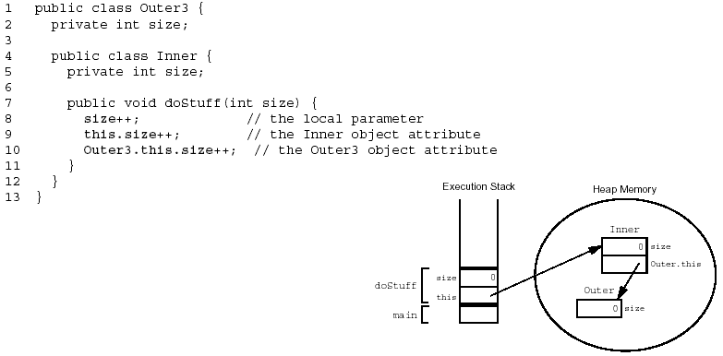
Pemberian nama variabel pada non-static inner class yang sama dengan instance variable.
Variabel size digunakan dalam tiga konteks, instance variable bagi class Outer3, instance variable bagi class Inner, dan local variabel bagi method doStuff.
Hal ini diperbolehkan.

Slide 25
Static Inner Class
Inner class yang dideklarasikan static.
Inner class ini akan menjadi top-level class, bisa langsung dibuat tanpa melewati object dari outer class.
Bila ingin mendeklarasikan member maka member ini harus dideklarasikan static.
Di kelas lain, obyek inner class bisa dibuat dengan cara: Outer.Inner obj = new Outer.Inner();
Variabel static milik static inner class juga bisa langsung diakses melalui nama outer class:
Outer.Inner.value;

Slide 26
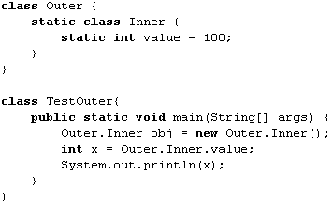
Static Inner Class
Untuk membuat obyek dari static inner class, tidak diperlukan pembuatan obyek outer class terlebih dahulu.

Slide 27
Static Inner Class
class Outer {
public static void main(String[] args) { int x = Inner.value;
}
static class Inner {
static int value = 100;
}
}

Slide 28
Local Inner Class Mendefinisikan Inner Class di dalam Method
Disebut dengan local inner class atau local nested class.
Inner class yang dideklarasikan di method hanya bisa mengakses member variabel outer, final local variabel dan final formal parameter.
Local inner class hanya bisa diinstansiasi saat method dipanggil saja.
Local inner class bukan merupakan member dari outer class.
Karena bukan class members maka tidak dapat diinstansiasi di luar blok method dengan cara new Outer.new Local(); →cara ini tidak bisa !!!.

Slide 29
Local Inner Class Mendefinisikan Inner Class di dalam Method
Obyek yang dibuat dari inner class yang dideklarasikan dalam method bisa mengakses variable yang dideklarasikan didalam method.
Tidak bisa menggunakan access modifier: tidak boleh dideklarasikan private, public, protected, or static. Boleh dideklarasikan final.
Boleh mengakses static dan non-static member kepunyakan inner class itu sendiri.

Slide 30
Local Inner Class
class Outer {
void display() {
class Local {
// body of Local class
}
}
}
Hasil kompilasi program diatas adalah Outer.class dan Outer$1$Local.class

Slide 31
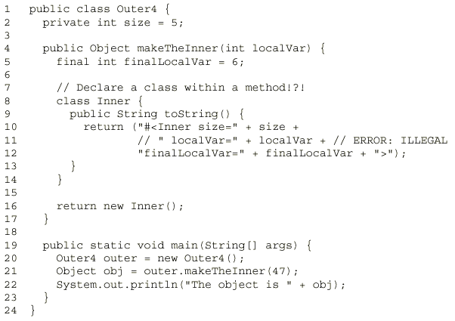
Inner Class di dalam Method

Slide 32
Anonymous Inner Class
Inner class yang tidak mempunyai nama.
Didefinisikan di dalam method.
Tidak boleh menggunakan modifier.
Boleh melakukan extends dan implements.
Tidak boleh melakukan overloading method dan menambahkan method baru.
Tidak mempunyai konstruktor.
Bisa mengembalikan obyek baru sesuai dengan definisi class dalam method.
Biasanya digunakan untuk mendapatkan obyek yang mengimplementasikan interface tertentu.
Paling banyak digunakan untuk mengimplementasikan event listener.
Biasanya berisi statement singkat.

Slide 33
Anonymous Inner Class
1. public void aMethod() {
2. TheButton.addActionListener(
3. new ActionListener() {
4. public void actionPerformed(ActionEvent e) {
5. System.out.println(“The action has occurred”);
6. }
7. }
8. );
9. }

